Slide 1

BÁO CÁO TIẾN ĐỘ TIỂU LUẬN PHÁT TRIỂN ỨNG DỤNG DESKTOP
Đề tài: xây dựng ứng dụng quản lý thư viện Sách

Slide 2
Tổng quan
Phân tích chức năng hệ thống
Thiết kế cơ sở dữ liệu
Thiết kế giao diện, mô tả chức năng hệ thống

Slide 3
1. Phân tích chức năng hệ thống
Quản lý sách:
Xem danh sách của sách: lọc theo tác giả, thể loại, nhà xuất bản, nhà cung cấp, số lượng mượn, tên sách
Quản lý nhập sách: thể loại, tác giả
Quản lý thể loại, tác giả: tìm kiếm theo tên, thống kê đầu sách
Quản lý tài khoản:
Quản lý độc giả
Quản lý mượn, trả: lập phiếu mượn, trả sách
Báo cáo, thống kê
Thống kê mượn trả theo: thời gian, độc giả, sách

Slide 4
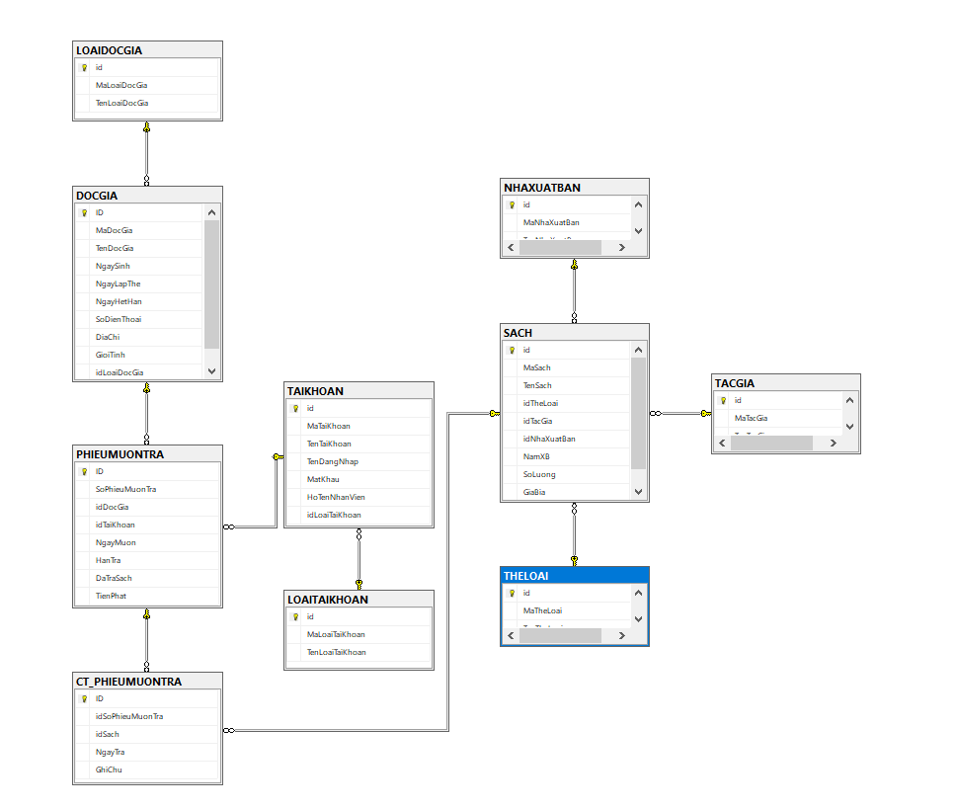
2. Thiết kế cơ sở dữ liệu

Slide 5
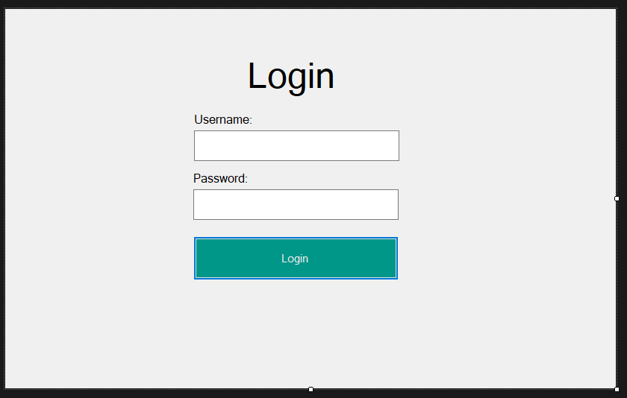
3. Thiết kế giao diện, mô tả chức năng

Slide 6
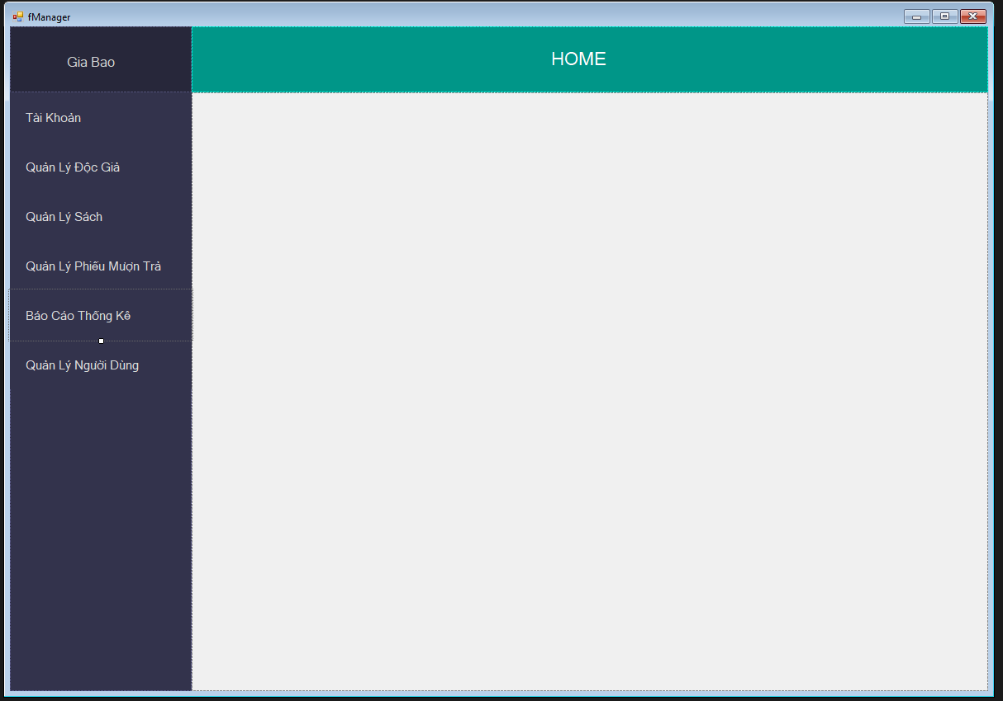

Slide 7
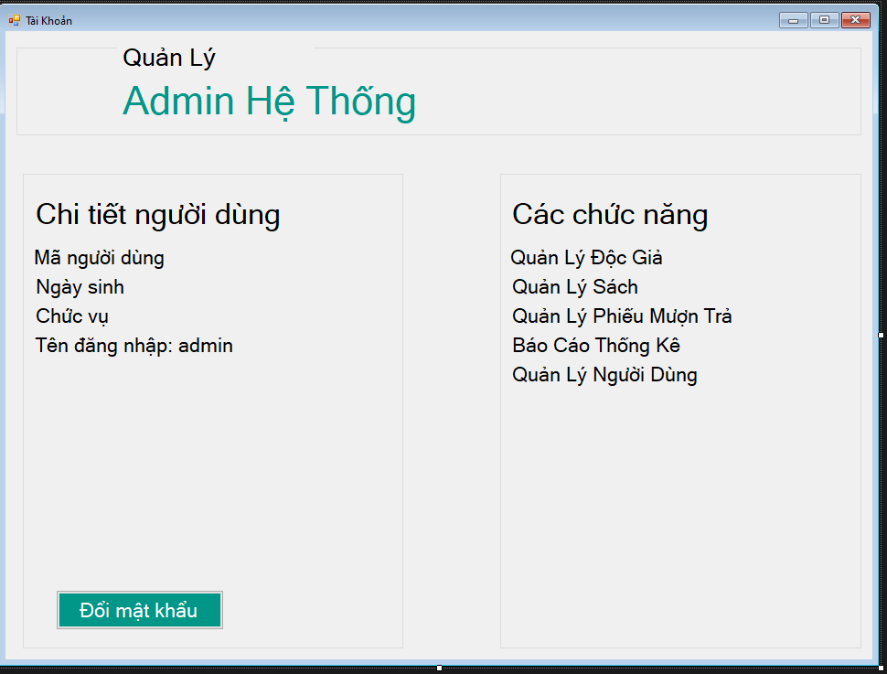

Slide 8
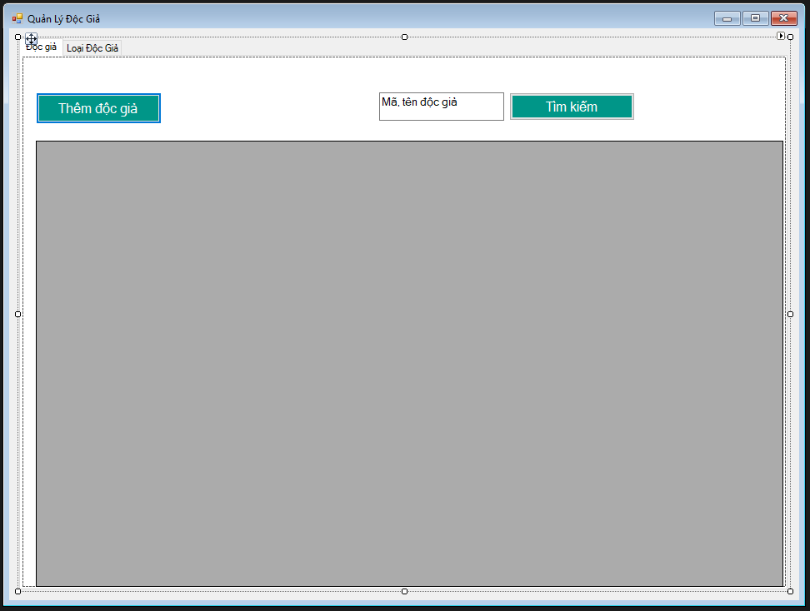

Slide 9
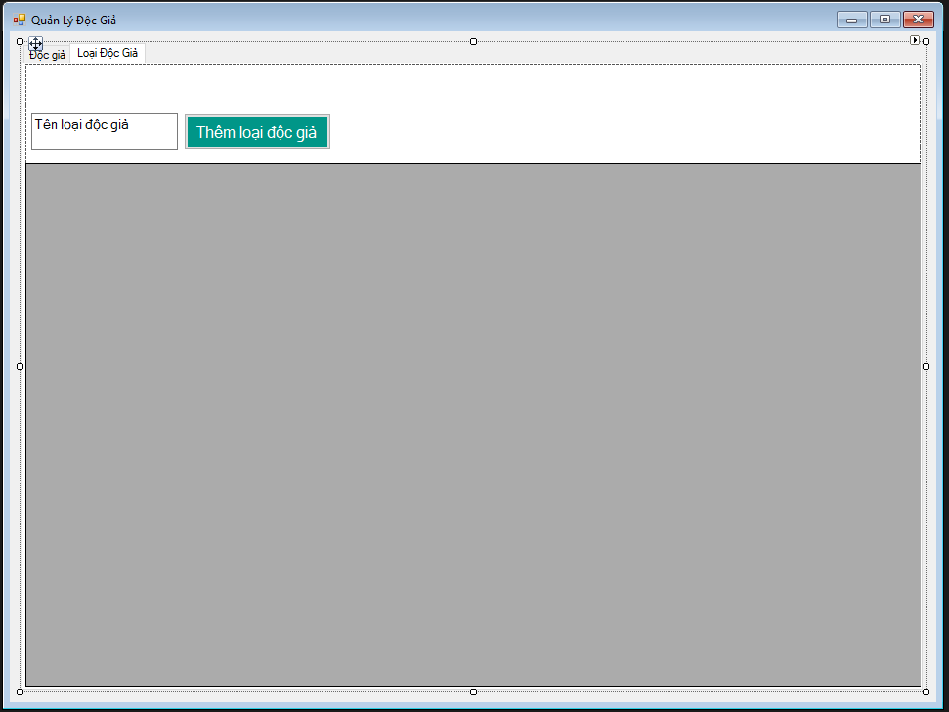

Slide 10
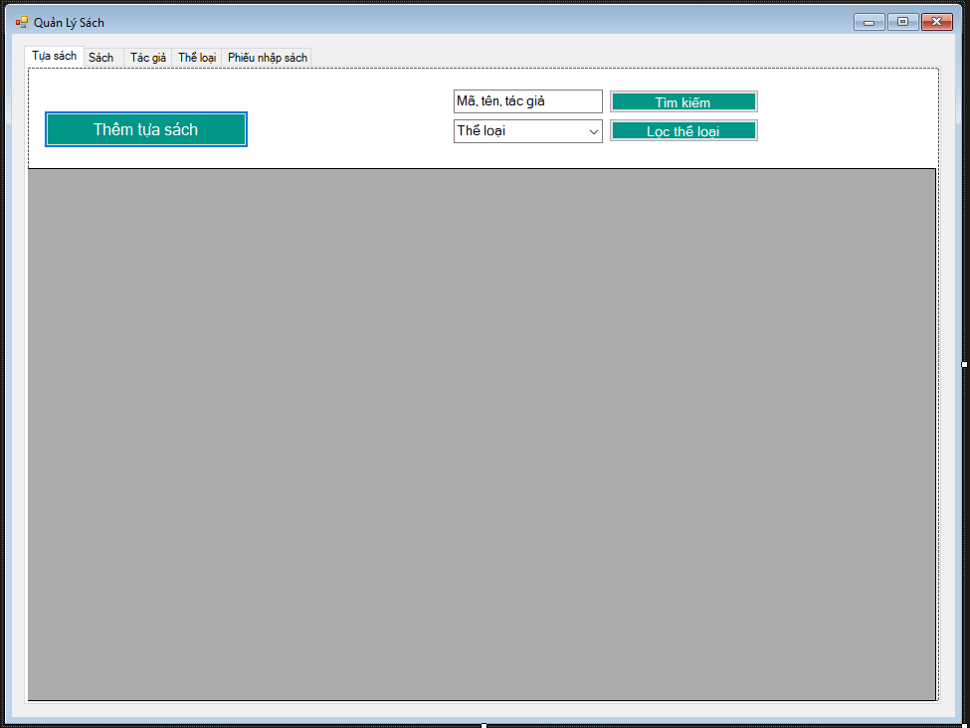

Slide 11
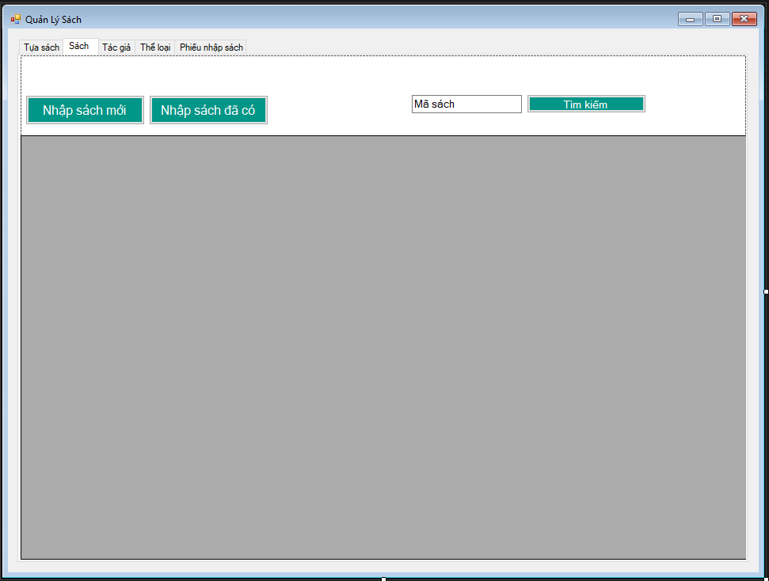

Slide 12
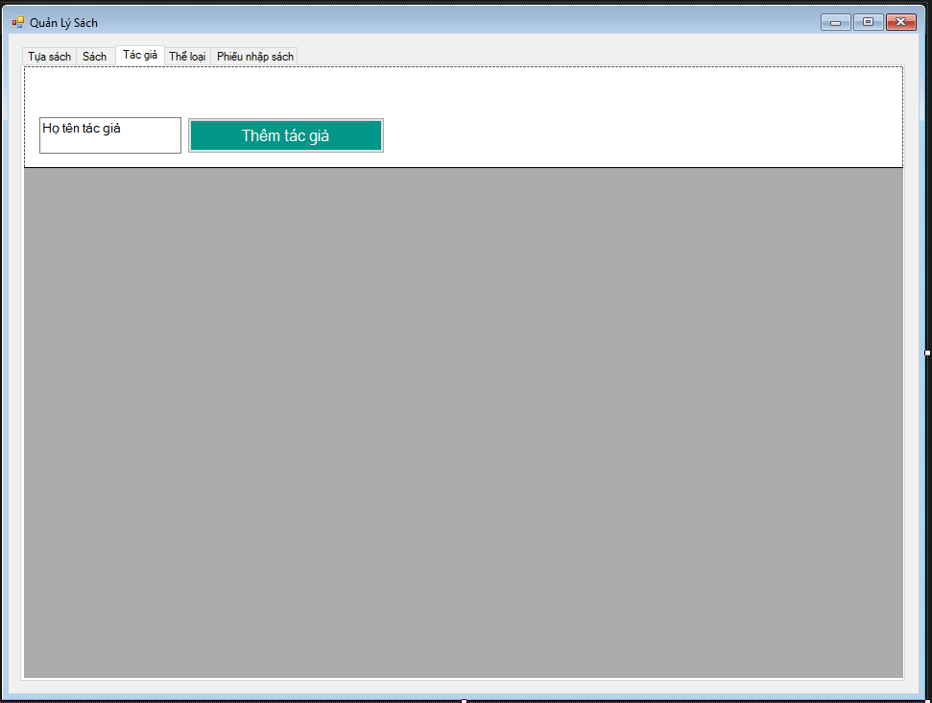

Slide 13
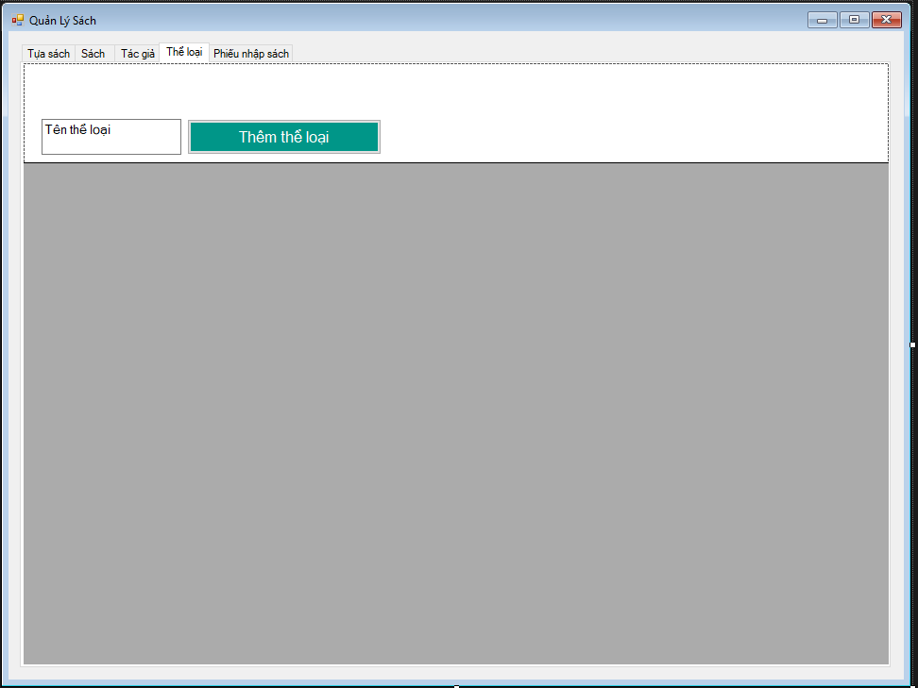

Slide 14
